Slide 1





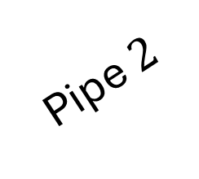













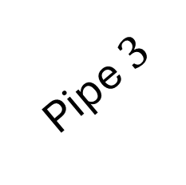



Design 1.0
$$P_{u32}$$
$$P_{b32}$$
$$P_{u22}$$
Pipe $3$
$$⋯$$
$$P_{u31}$$
$$P_{b22}$$
Pipe $2$
$$P_{u0}$$
$$P_{u33}$$
$$P_{u11}$$
$$P_{b31}$$
$$P_{u21}$$
$$P_{b21}$$
$$P_{b23}$$
$$P_{u23}$$
$$P_{b33}$$
Pipe $1$
$$P_{b0}$$
$$P_{b12}$$
$$P_{b13}$$
$$P_{b11}$$

Slide 2
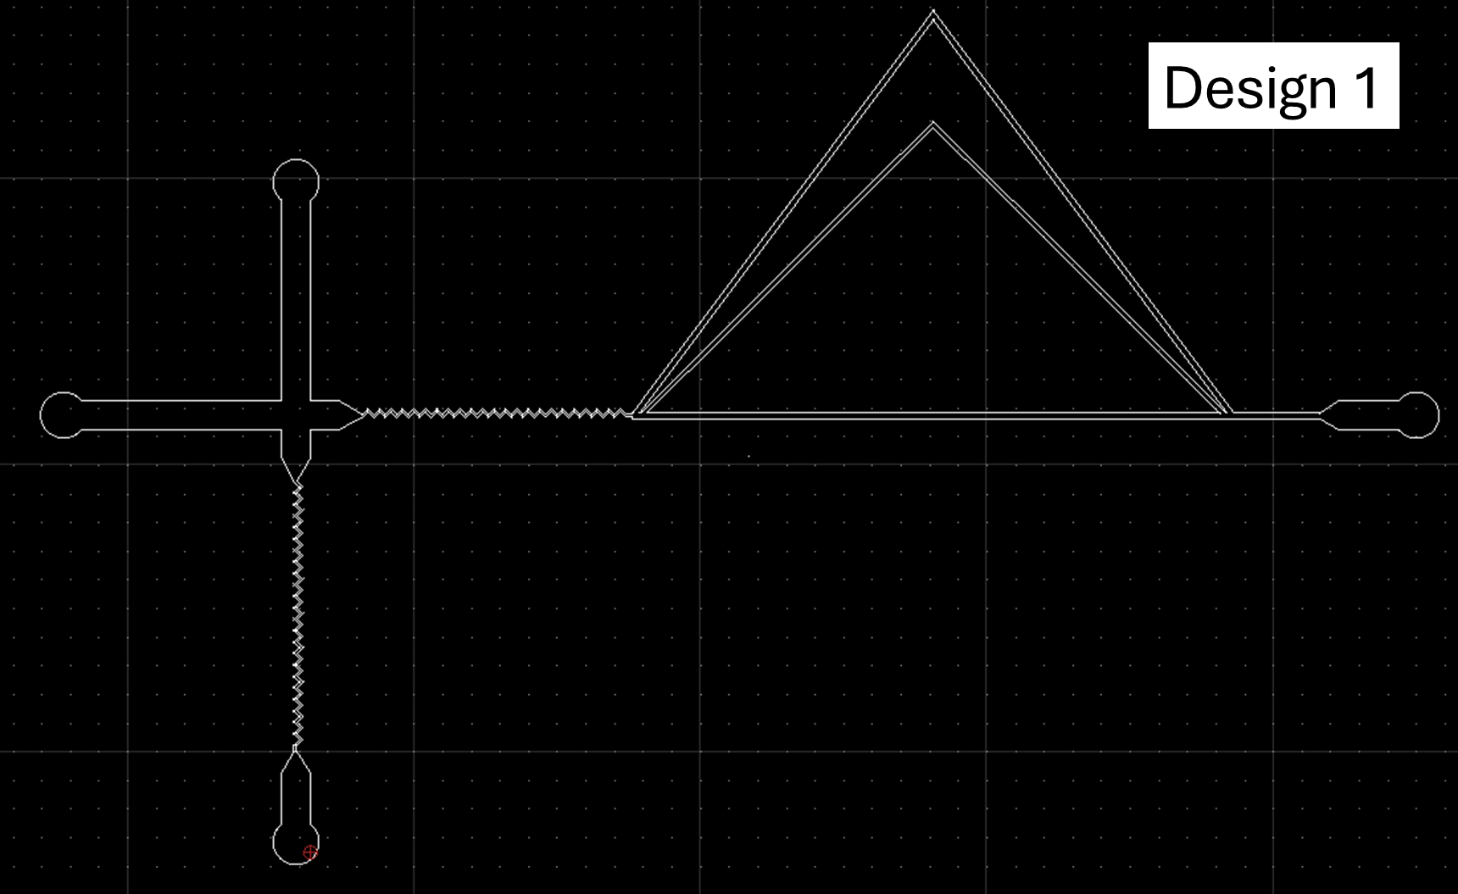

Slide 3

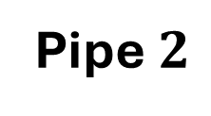




















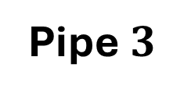


Design 1.2
$$P_{u21}$$
Pipe $2$
$$P_{u210}$$
$$P_{b22}$$
$$P_{u222}$$
$$P_{u01}$$
$$P_{u22}$$
$$P_{u0}$$
$$P_{b23}$$
$$P_{u00}$$
$$P_{b21}$$
$$L_{u1}$$
Pipe $1$
$$P_{b00}$$
$$P_{b0}$$
$$P_{b31}$$
$$L_{b1}$$
$$P_{b33}$$
$$P_{u32}$$
$$P_{b01}$$
$$P_{u310}$$
$$P_{b32}$$
$$P_{u322}$$
Pipe $3$
$$P_{u31}$$

Slide 4
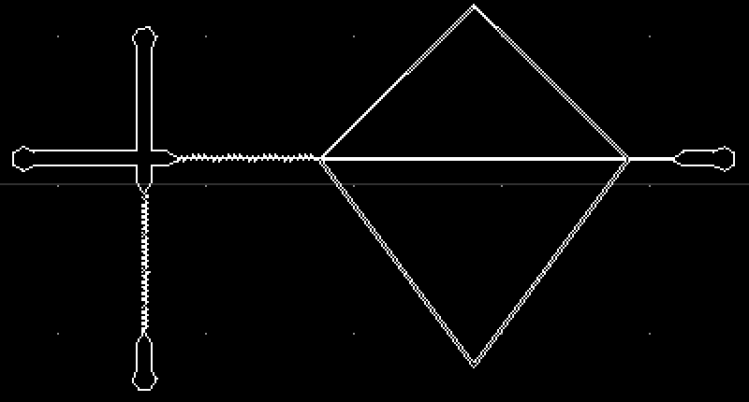

Design 1.2

Slide 5





















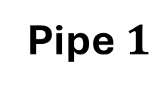




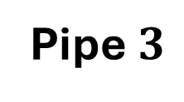




Design 2.1
$$P_{u21}$$
Pipe $2$
$$P_{u210}$$
$$P_{b22}$$
$$P_{u222}$$
$$P_{u01}$$
$$P_{u22}$$
$$P_{u0}$$
$$P_{b23}$$
$$P_{u00}$$
$$P_{b21}$$
$$L_{u1}$$
Pipe $1$
$$P_{b00}$$
$$P_{b0}$$
$$P_{b31}$$
$$L_{b1}$$
$$P_{b33}$$
$$P_{u32}$$
$$P_{b01}$$
$$P_{u322}$$
$$P_{u310}$$
$$P_{b32}$$
$$L_{u1}$$
Pipe $3$
$$L_{u12}$$
$$∆w_{1}$$
$$P_{u31}$$
$$∆L_{1}$$
$$L_{b12}$$
$$L_{b1}$$

